Slide 1
Python 개발환경 정리
황동하

Slide 2
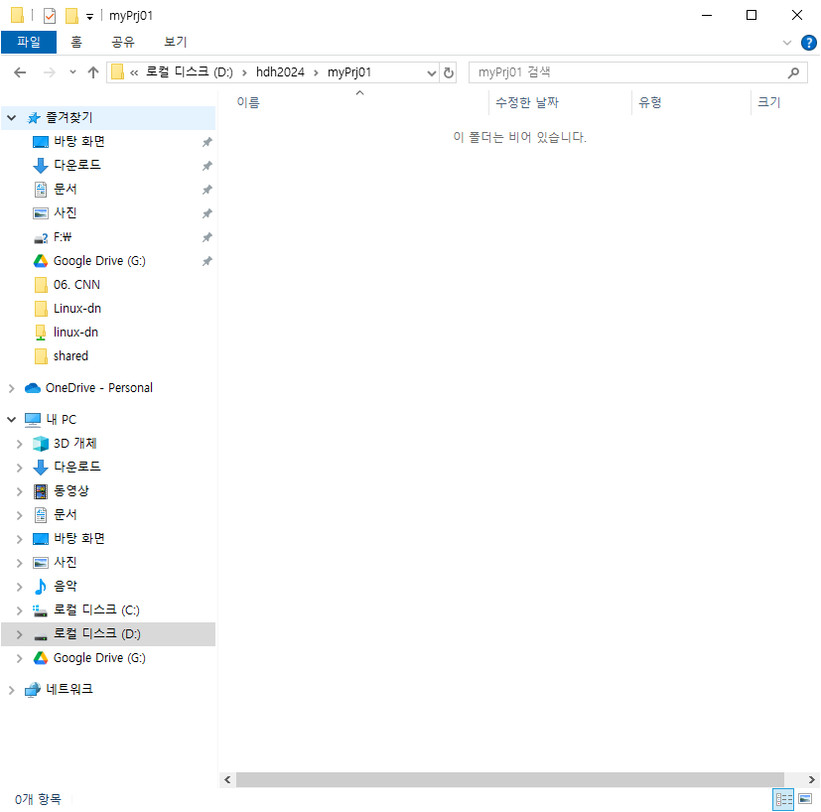
폴더 만들기(모든 프로젝트는 폴더에서)

Slide 3
기존 설치된 아나콘다와 VSCODE 지우기
프로그램 추가 제거 창 열기
Anaconda 제거
Microsoft Visual Studio Code 제거
Visual Studio Community 2022와는 다름
제거가 완료 되었으면 다음으로 이동

Slide 4
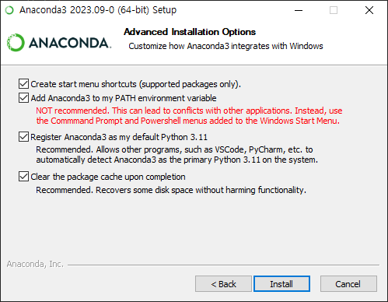
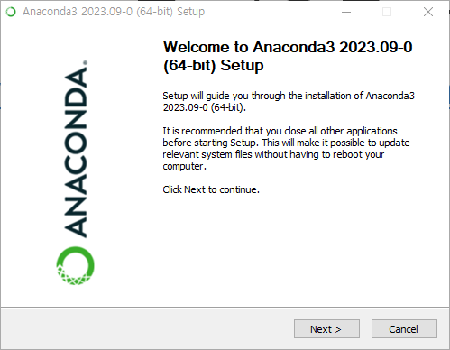
1. anaconda를 이용한 Python 설치 우리는 miniconda를 이용한다.
https://www.anaconda.com/download#windows
설치
Check It
Check It은 꼭 해야 합니다. 나중에 path 연결이 안되어 있으면 아주 복잡해집니다.
만약, 채크 하지 않고 설치한 경우 설치 과정을 다시 해주세요.

Slide 5
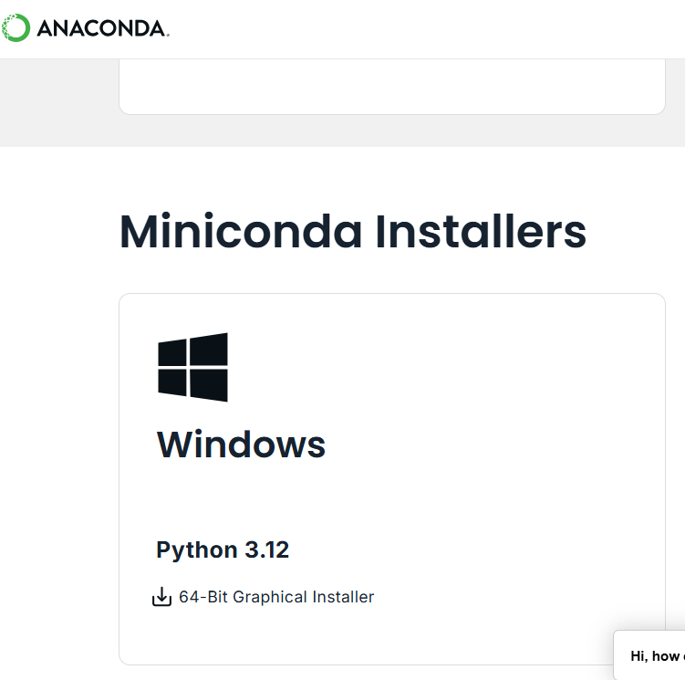
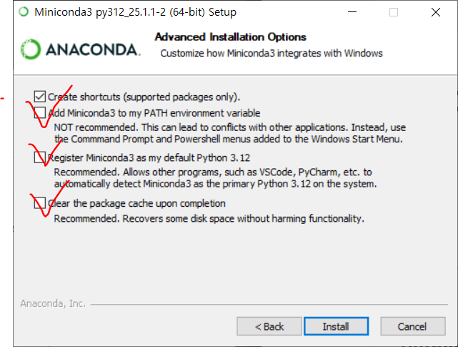
Miniconda Download

Slide 6
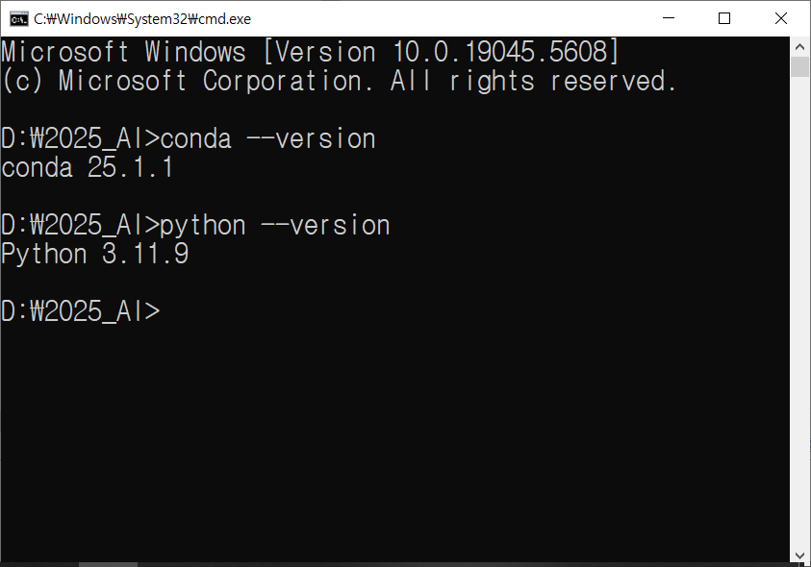
설치확인

Slide 7
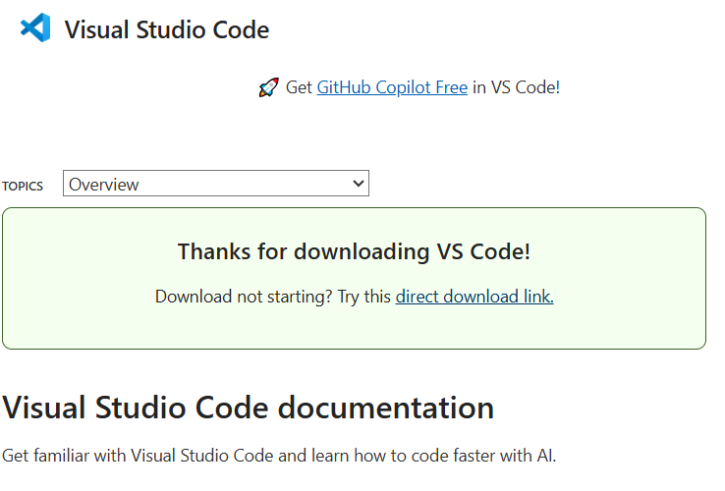
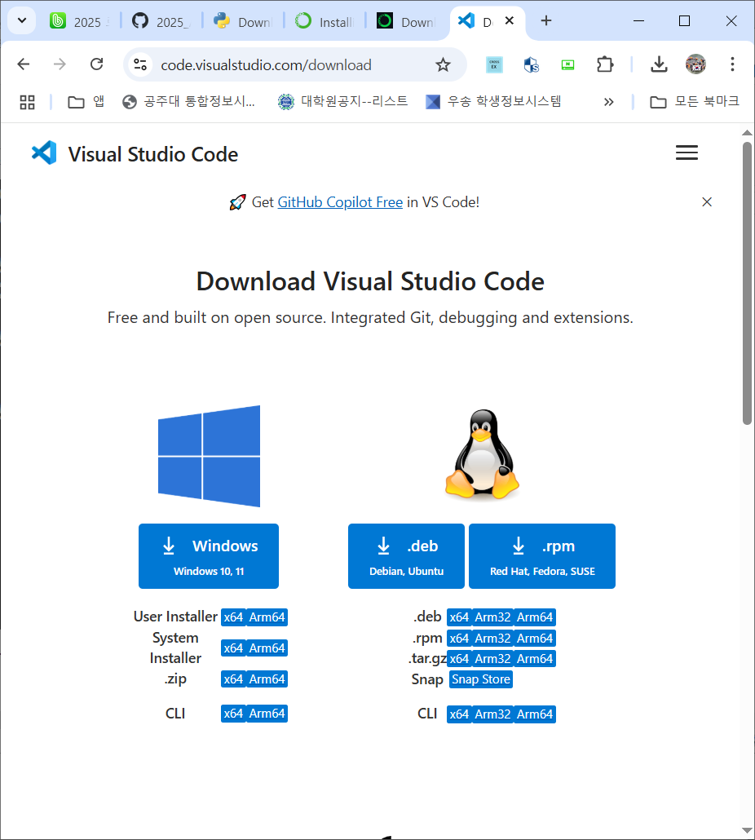
VSCode 설치

Slide 8
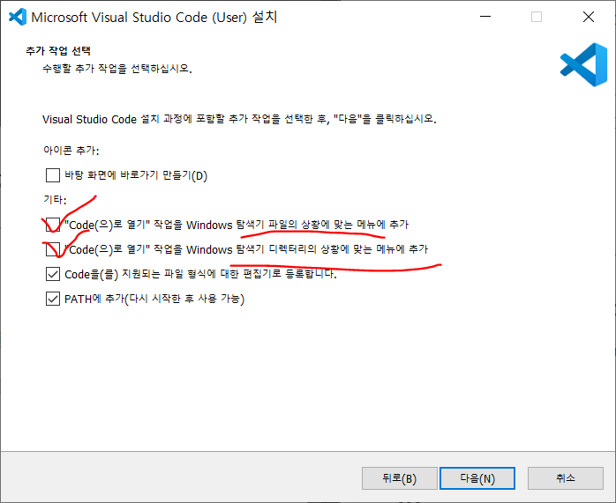
채크인 항목(Path는 다시 시작 된 뒤에 활성화 된다.

Slide 9
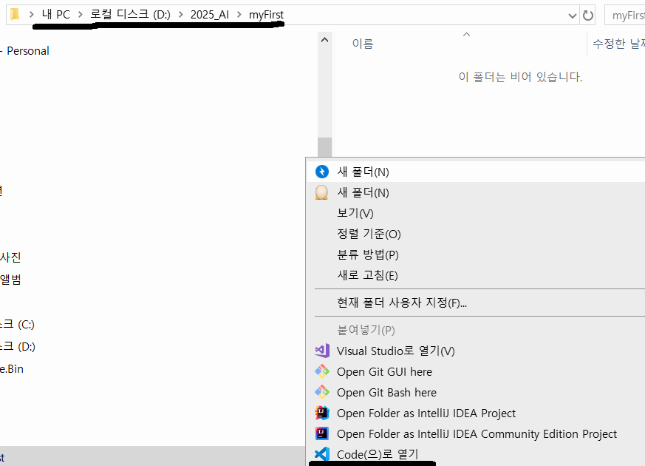
탐색기에서 vscode 시작하기
새로 만든 폴더로 이동하고
오른쪽 버튼을 눌러서
Code로 열기를 선택

Slide 10
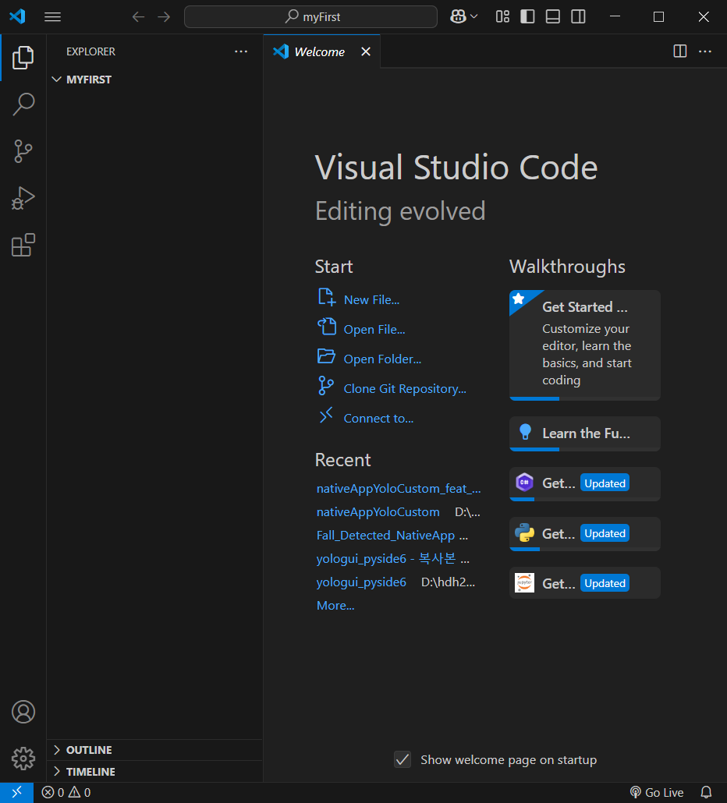
Vscode의 화면

Slide 11
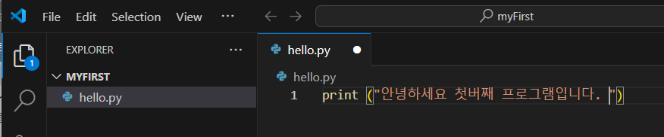
첫번째 코드를 작성
File-new file-hello.py를 만든다,

Slide 12
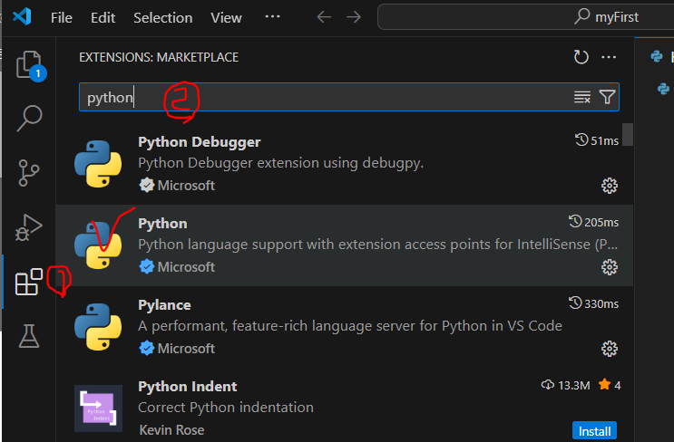
Extension 설치 하기
파이썬을 VSCODE 사용하기 위해서는 익스텐션이 필요하다.

Slide 13
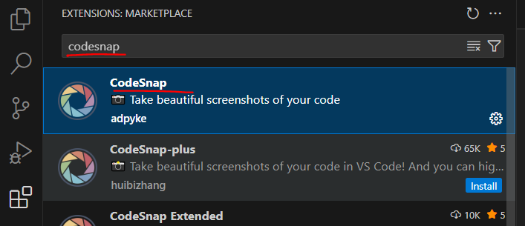
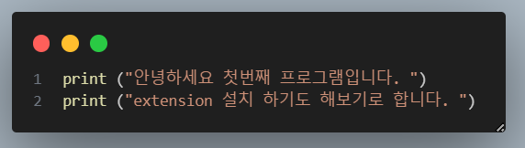

쓸만한 extension codesnap
이것은 소스 코드를 예쁘게 갖고 올수 있는 툴이다.
레포트 등에 소스 코드를 옮겨 적을때 유용하다.

Slide 14
여기 까지가 python 개발 환경 기본이다.
miniConda를 이용해서 python Interpreter를 설치 했다.
설치시에 add Path 관련된 부분을 check In 해야 한다.
VSCode를 설치 했다.
Code 로 열기 부분을 check In 해야 한다.
Vscode의 extension에서 python 관련 익스텐션을 설치
추가로 codeSnap을 설치 했다.

Slide 15
가상 환경
가상 환경은 왜 사용하는가?
가상환경을 사용하면 프로젝트별로 독립적인 환경을 유지하면서 의존성 문제 없이 깔끔한 개발을 할 수 있어!

Slide 16
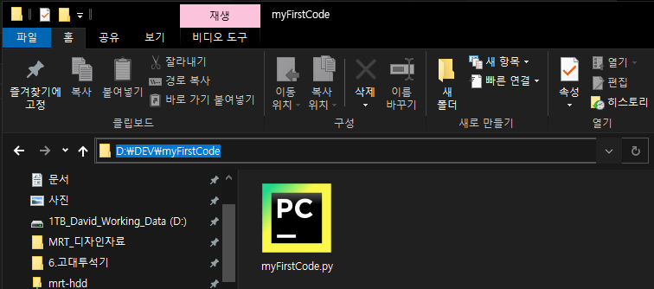
2. 가상환경 만들기
탐색기 주소창에 cmd 입력
cmd창에 입력
conda create -n myFirst python=3.9
콘다로 가상환경을 만들어 이름을 myFirst 그리고 파이썬 버전은 3.9를 쓸께
cmd 入力

Slide 17
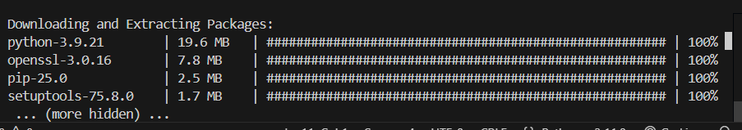
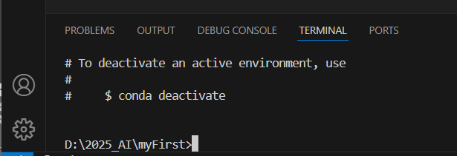
필요한 패키지(라이브러리)를 설치
설치 후에 별 다른 변화가 안보인다.

Slide 18
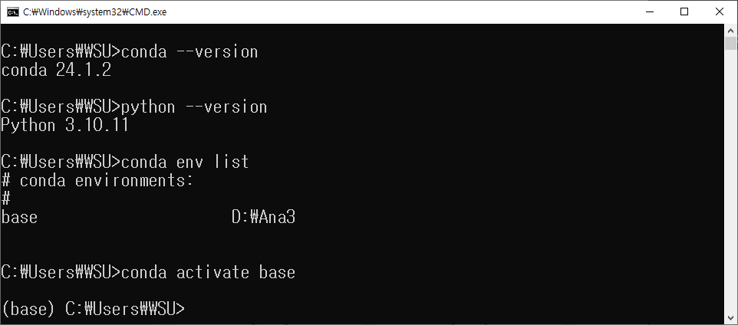

콘다 가상환경 확인

Slide 19
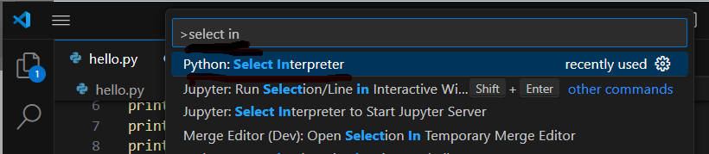
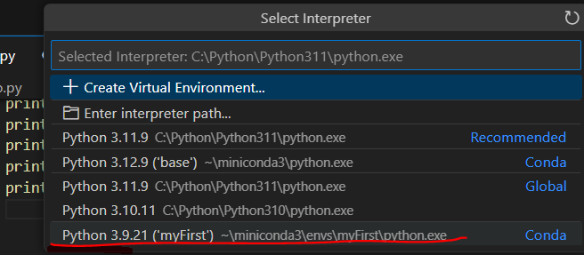
콘다 가상환경과 나의 프로젝트를 연결
Shift+Ctrl+P를 누르고 ‘select in 까지 입력하면 메뉴가 보임
우리가방금 만든 myFirst 라는 가상환경을 선택

Slide 20
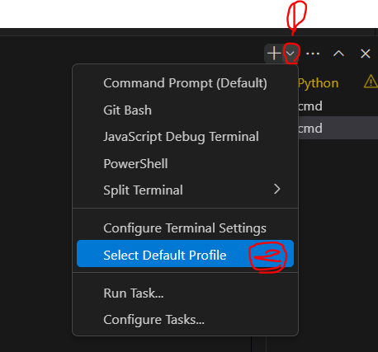
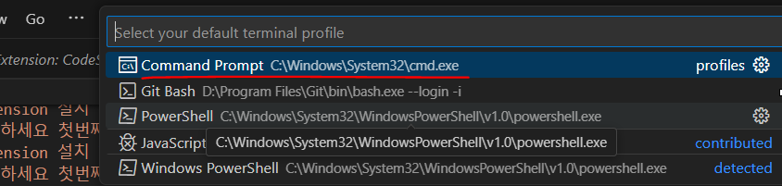
Shell을 어떤것을 사용할지를 지정
오른쪽 하단의
Command line을 선택

Slide 21
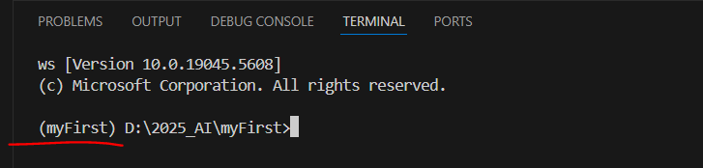
새 터미널 창 열기
기존에 있던 터미널 창을 모두 닫고
CTRL+Shift+~ 를 눌러서 새 터미널 창을 연다
새로 열린 터미널은 (myFirst)라는 가상 환경이 표기 되면 끝

Slide 22
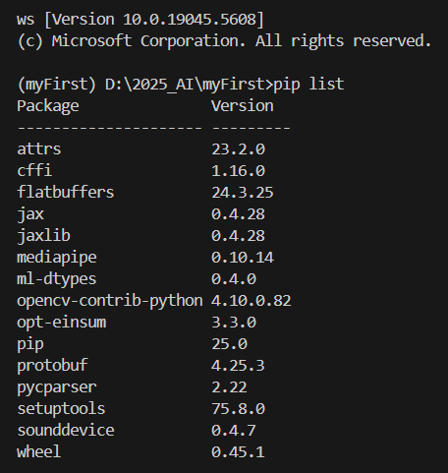
깨끗한 독립된 파이썬 개발 환경
터미널 창에 pip list 라고 입력하면 설치된 기본 패키지만 보임
Pip 는 파이썬 패키지를 관리하는 툴임

Slide 23
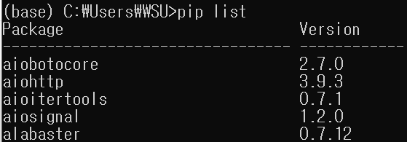
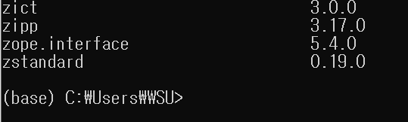
가상환경의 설치된 패키지 확인
파이썬 버전 확인
Python –version
패키지 확인
Pip list

Slide 24
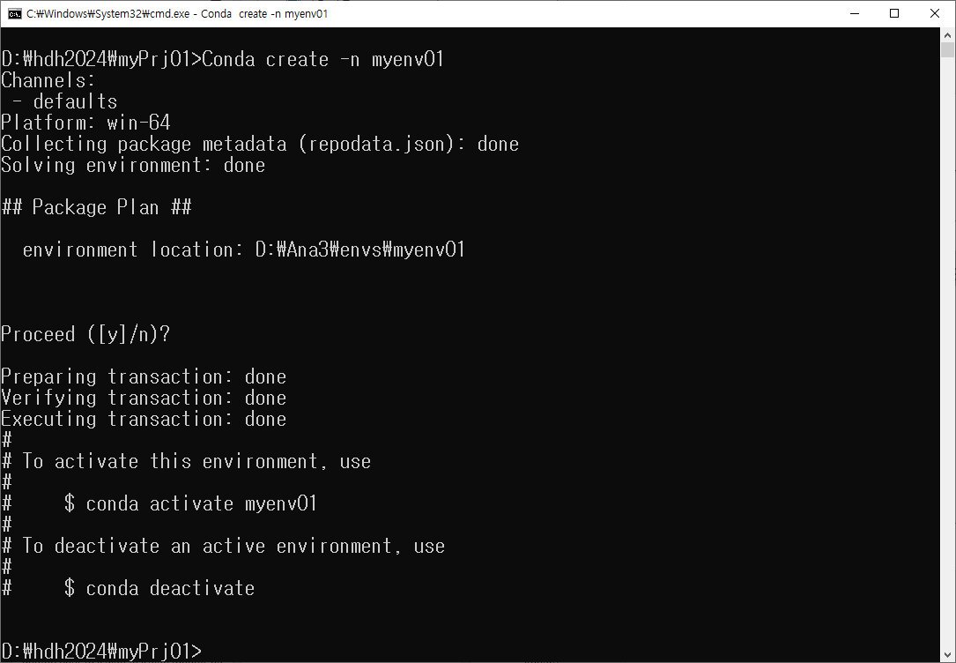
가상환경 만들기
폴더별로 프로젝트를 진행
Conda create –n myenv01
Conda activate myenv01
Python –version
Pip list
Conda deactivate

Slide 25
파이썬에서 프로젝트란
반드시 새로운 폴더에서 시작하라
반드시 새로운 가상환경에서 시작하라

Slide 26
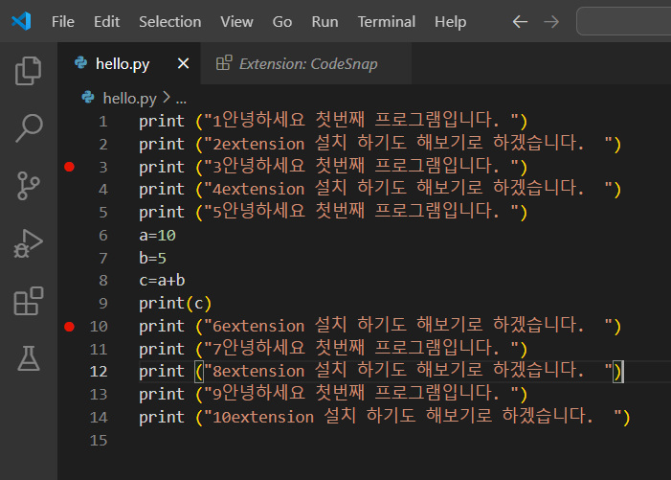
여기까지 파이썬 개발 환경 끝
자주 사용하는 명령어는 단축키를 숙지 하는 것이

Slide 27
주소록 만들기 프로젝트 시작
이것을 하는 목적은 얼마나 AI를 이용해서 프로그램 하는것이 용이 한가.
또한 파이썬이 얼마나 인간적인 랭귀지 인지를
알아 보자는 뜻임
굳이 pyqt를 사용하는 것은 필요한 패키지를 선택하고 설치 하는 과정을 보기 위한 것임.

Slide 28
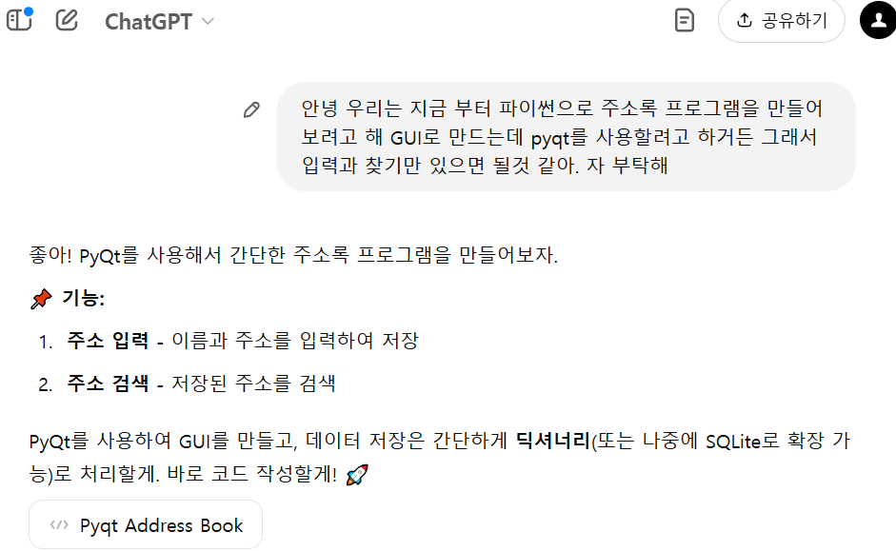
무작정 GPT에게 의뢰

Slide 29
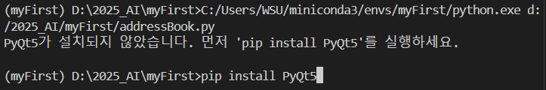
제공된 코드를 VSCODE에 복사
새파일 만들기 – addressBook.py
붙여 넣기
실행 하면 Error가 발생
다시 GPT에 애러 난것을 복사해서 묻기
새 코드로 대체 하고 실행
Pip install pyqt5 를 하라고 함.

Slide 30
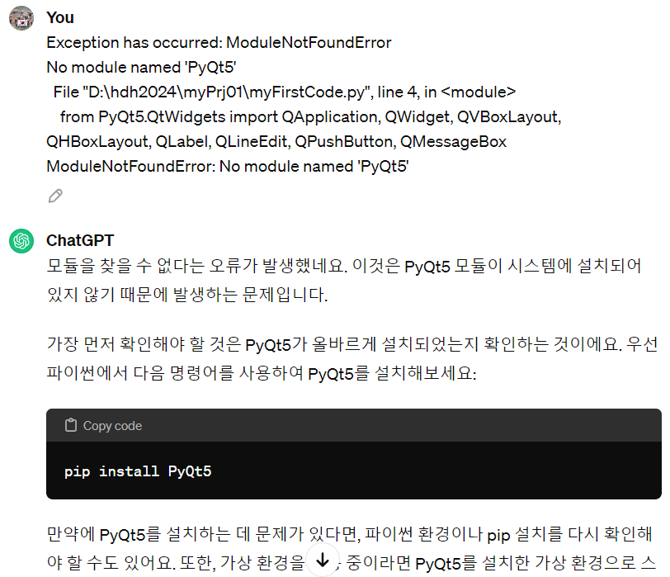
애러 내용을 복붙-chatGPT에게

Slide 31
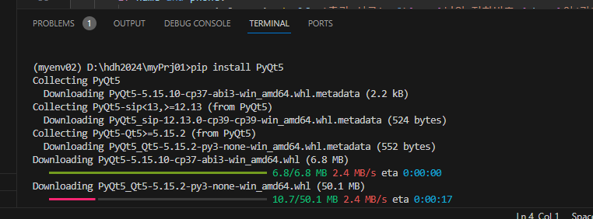
copyCode해서 터미널에 복붙
프로그램 실행을 정지 시킨후
pip install PyQt5

Slide 32
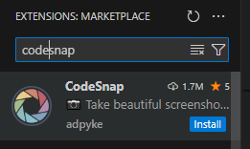
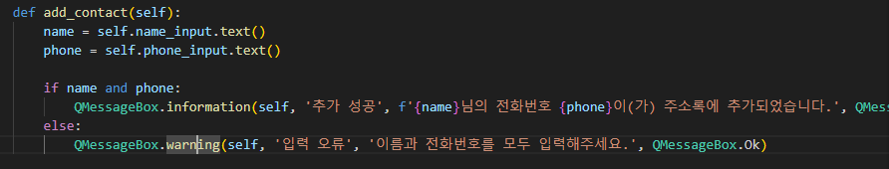
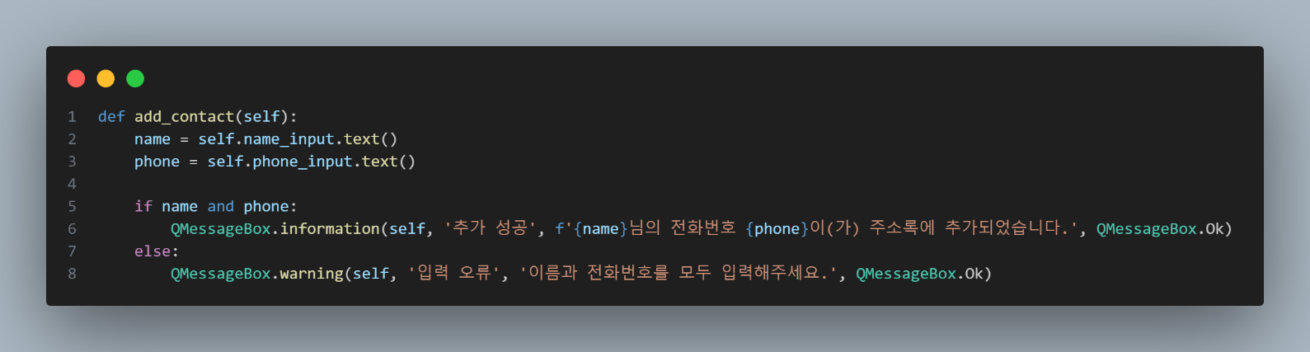
레포트용 extension 설치
Snap 설치
비교

Slide 33
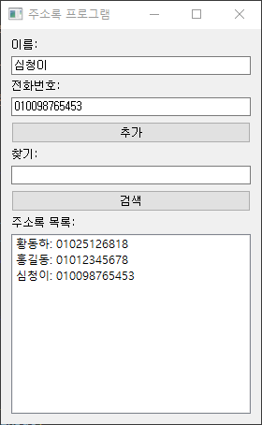
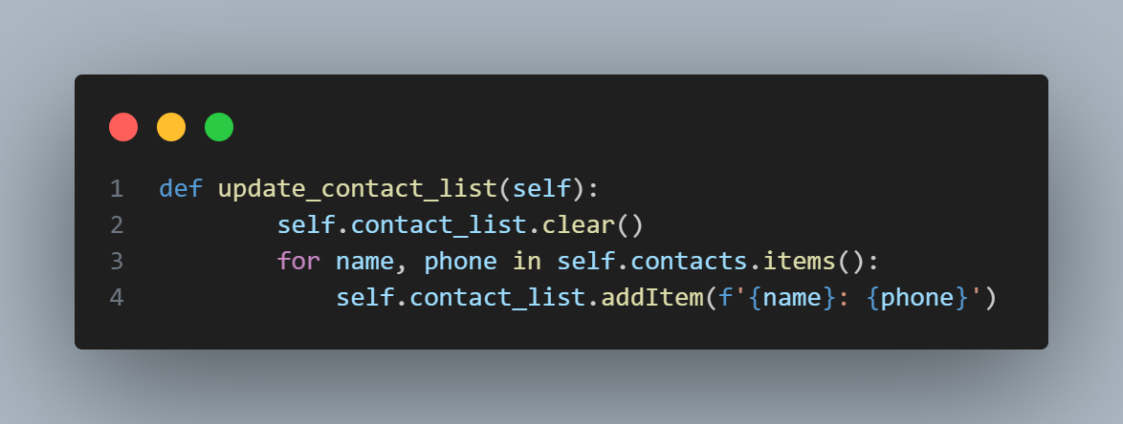
리스트 보여주기
my2ndCode를 복사해서 GPT에 붙여 놓고 목록 만들어 달라 요청
‘복붙’해서 my3thCode.py에 넣고 실행
추가된 함수

Slide 34
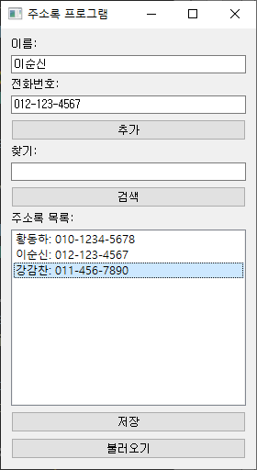
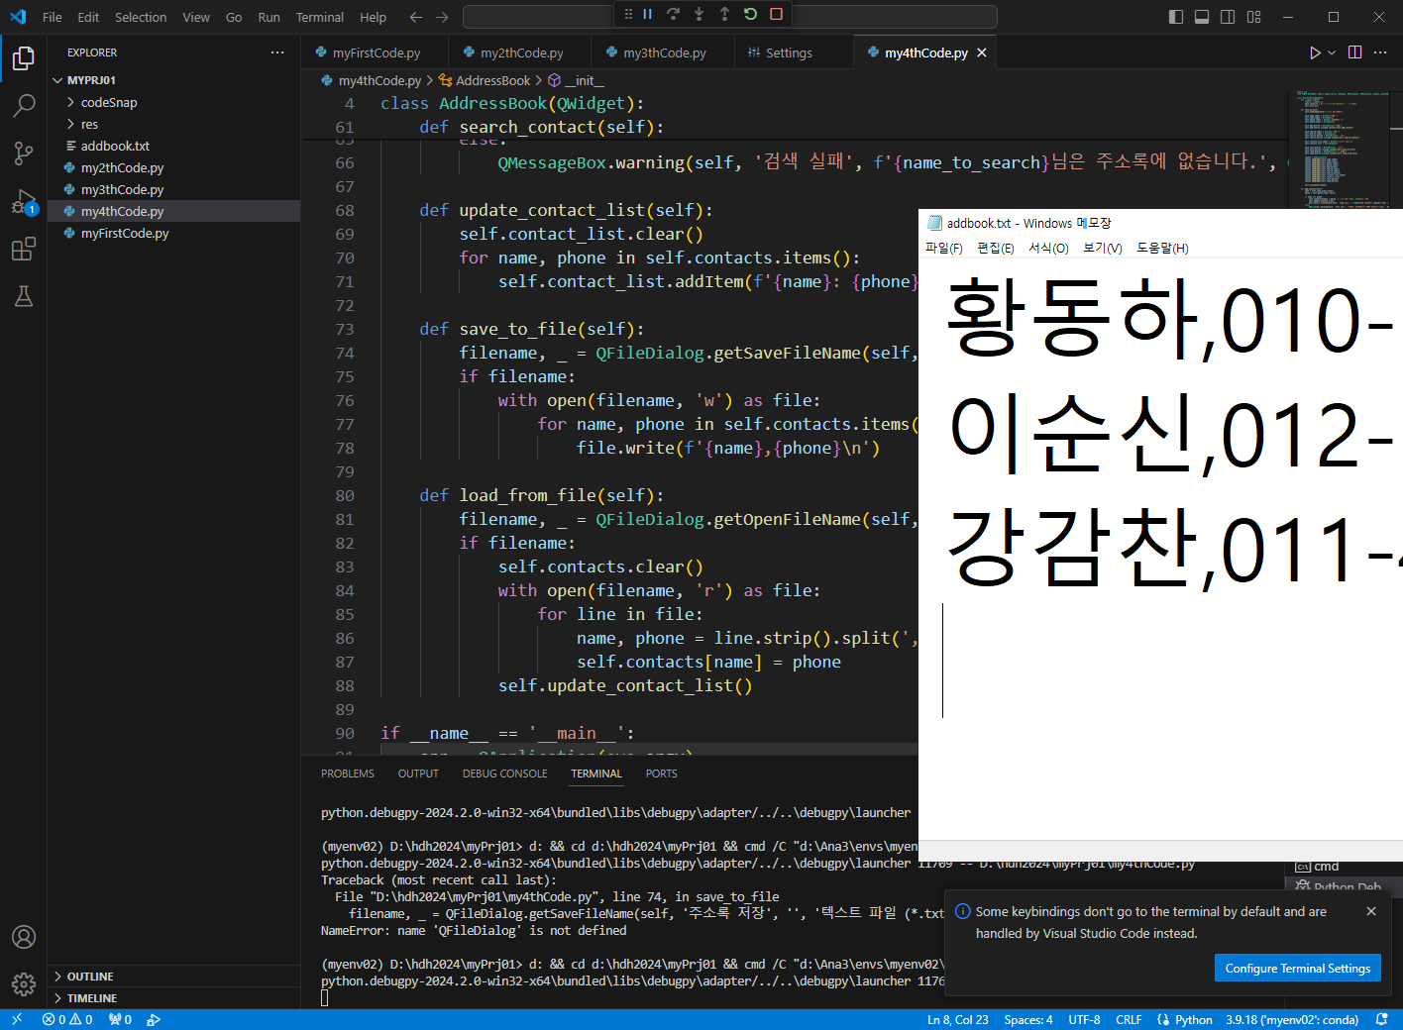
저장 불러오기

Slide 35
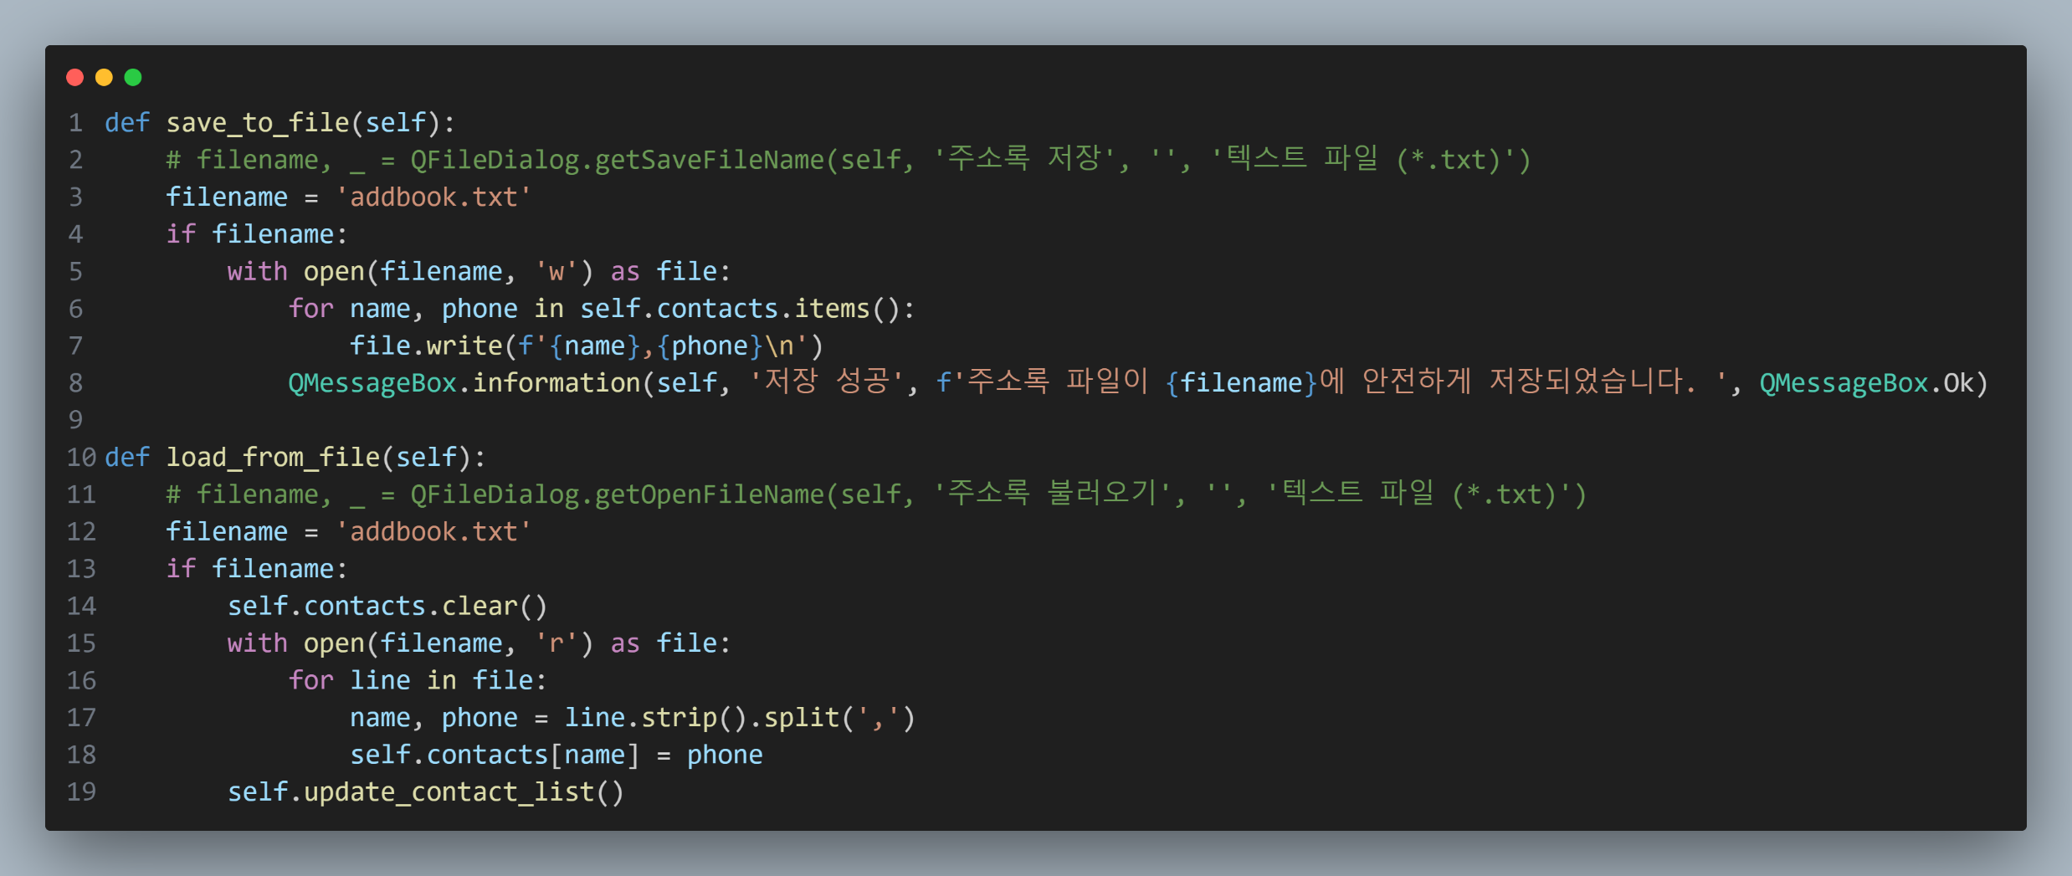
Addbook.txt를 파일 다이얼로그 없이

Slide 36
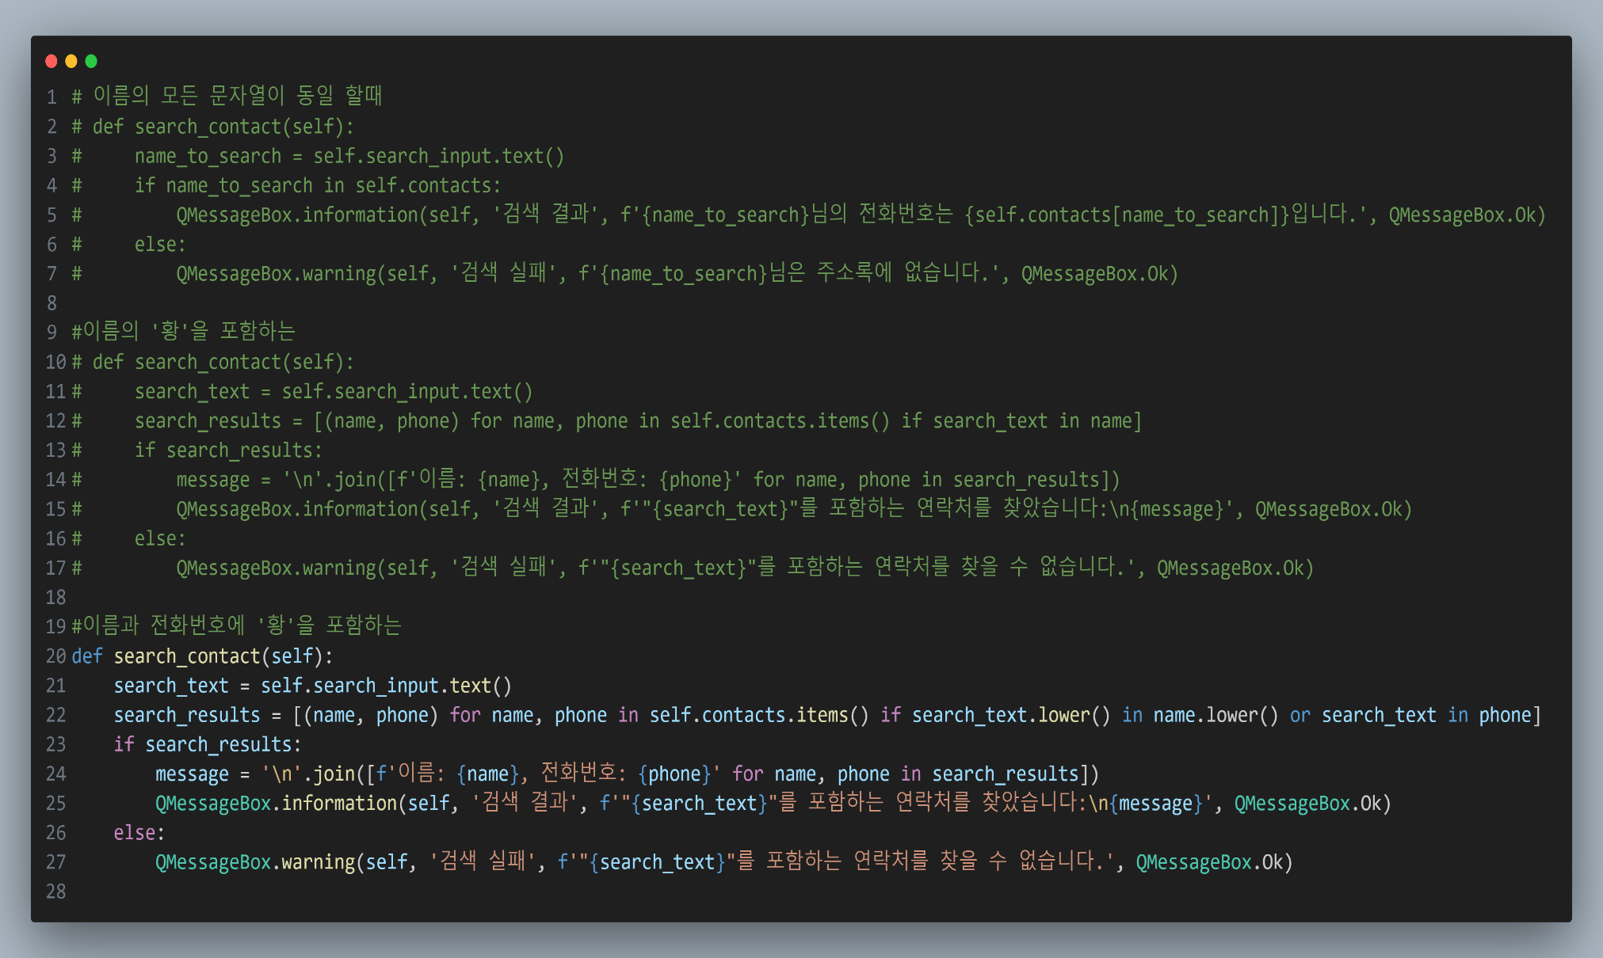
‘황＇으로만 검색 가능하게 3가지 경우

Slide 37
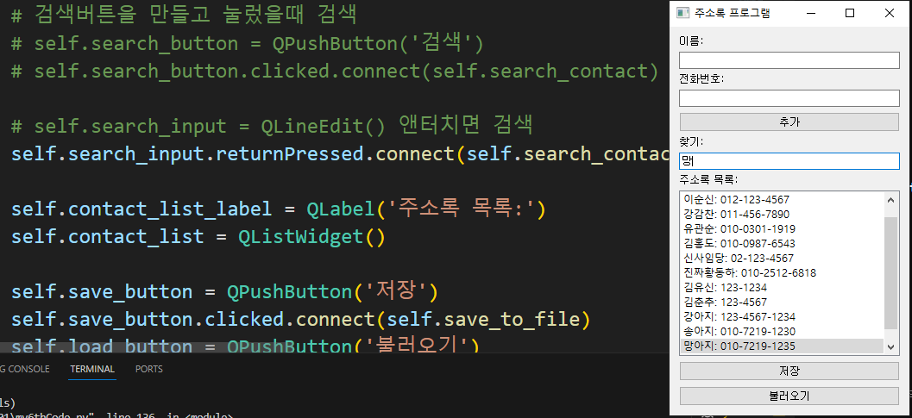
검색 버튼 없애기
객체 생성을 하지 않고
Connect를 바꿈

Slide 38
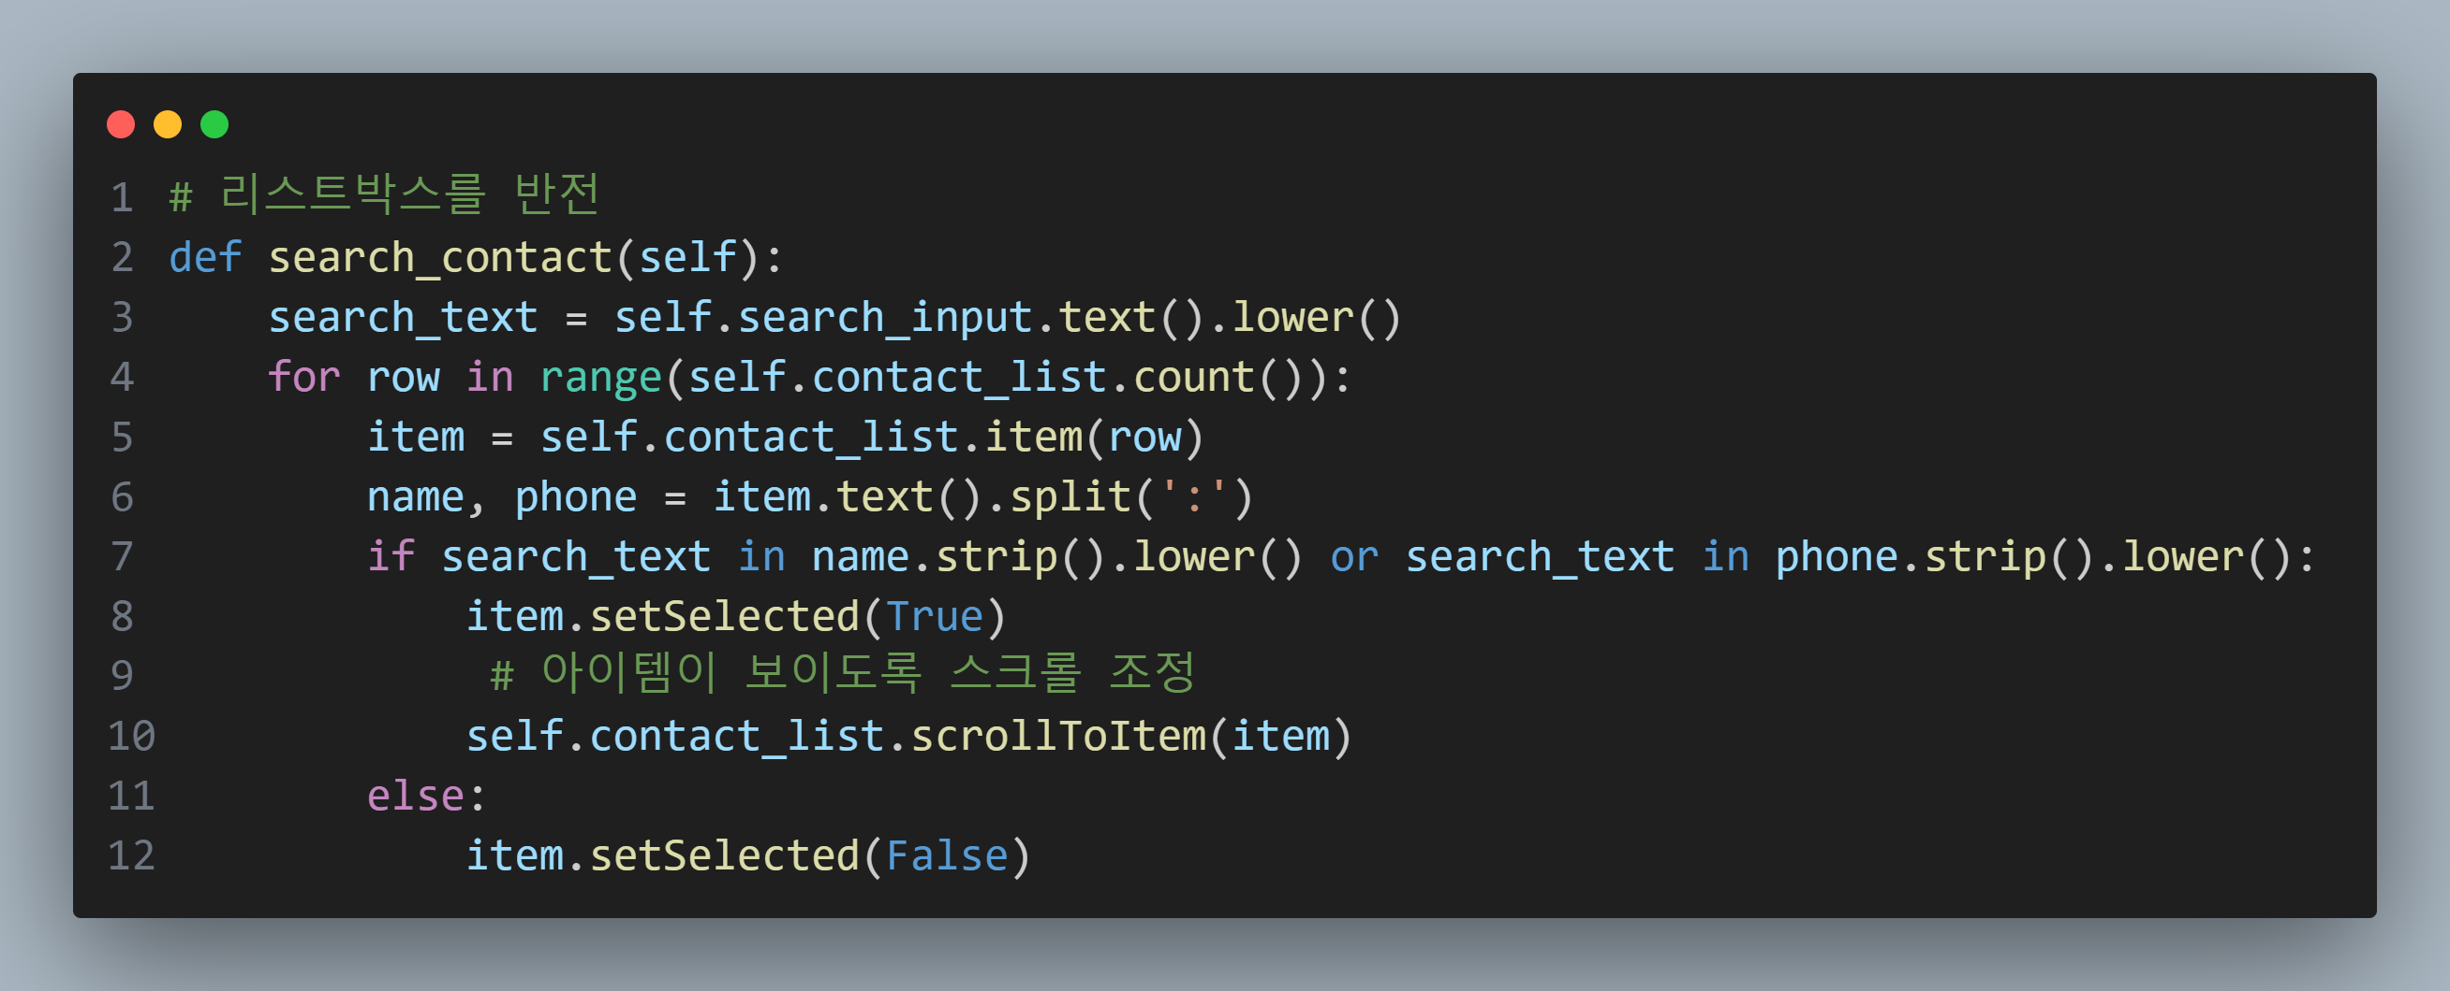
리스트를 반전시켜서 나타내기

Slide 39
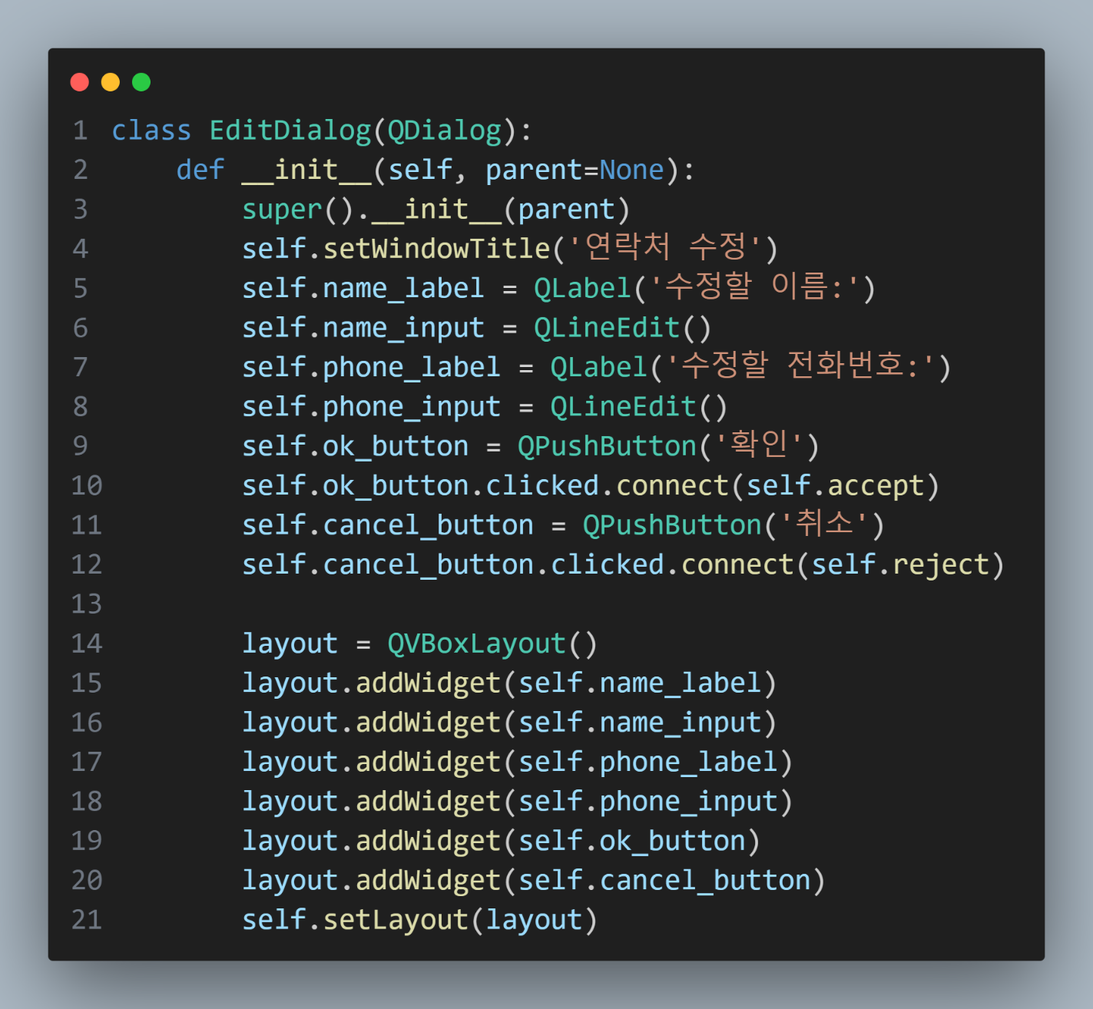
더블클릭해서 수정하기
my7thCode.py
Class EditDialog가 추가 됨
기존 AddressBook 클래스와 동일한 구조를 갖고 있으면서 독립적임
__init__ 함수에서 ui까지 구현
동일한 구조임

Slide 40
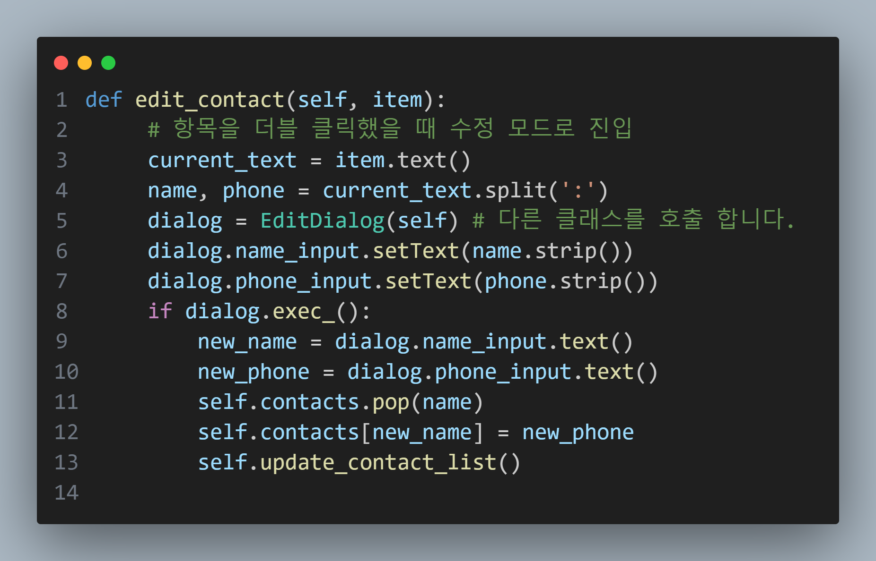
함수연결과 함수구현

Slide 41
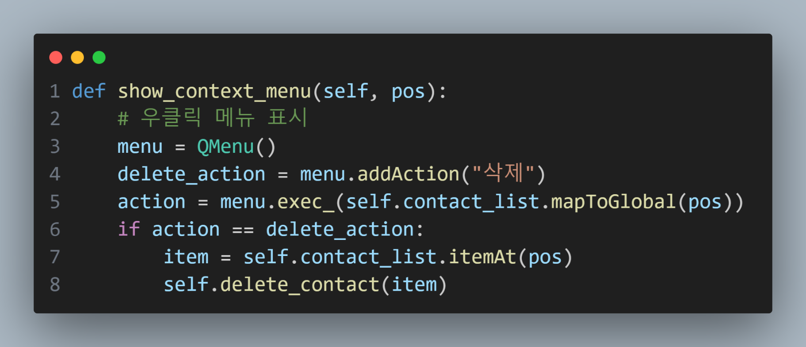
우클릭으로 삭제 만들기
메뉴 만들고 연결
함수구현

Slide 42
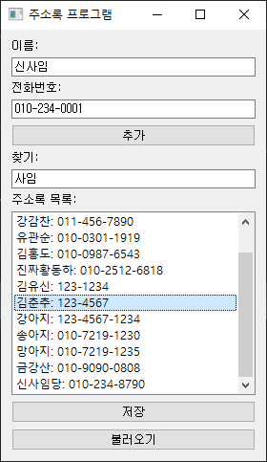
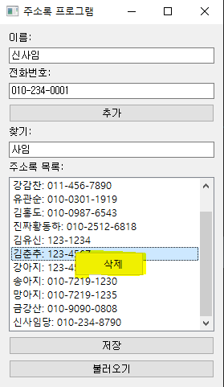
최종 완성된 주소록

Slide 43
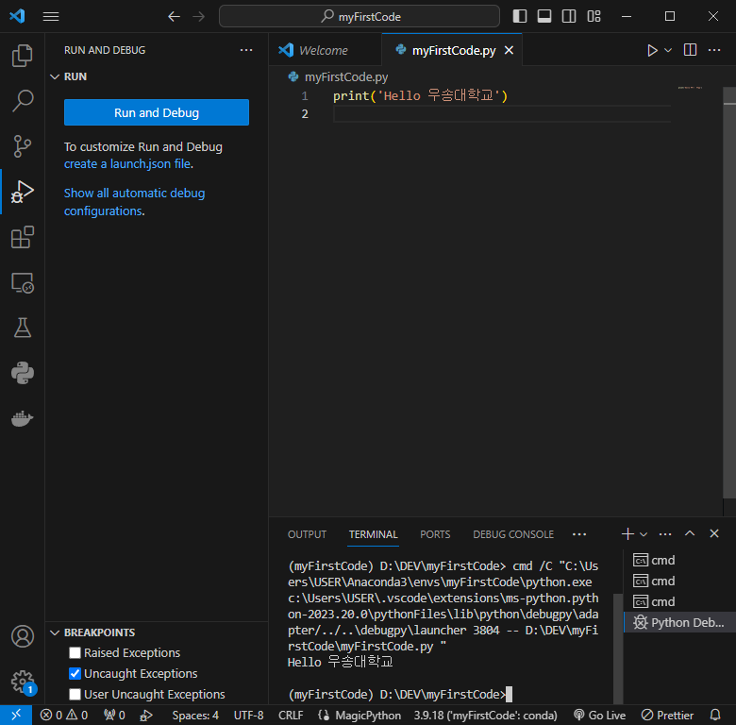
8. 즐프
F5(디버깅모드) 또는 Ctrl+F5(실행모드)로 프로그램 실행

